Slide 1
HITO 2, EVALUACIÓN PROCESUAL
BASE DE DATOS 2
UNIVERSIDAD PRIVADA FRANZ TAMAYO
DEFENSA HITO 2 – EVALUACION PROCESUAL
Estudiante: Univ. Jhomar Huaycho Quispe
Asignatura: BASE DE DATOS II
Carrera: INGENIERÍA DE SISTEMAS
Paralelo: BDA (1)
Docente: Lic. William Barra Paredes
fecha: 11/09/2022
GITHUB: https://github.com/JHOMARHUAYCHO/BASE-DE-DATOS-2/tree/main/HITO%202/(PRACTICA)%20EVALUACION%20PROCESUAL%20HITO2
VIDEO EXPOSICION Y DOCUMENTOS DRIVE: https://drive.google.com/drive/folders/15TOKcHETUa7scmjXgcZeGdMvHSpmcbuF?usp=sharing

Slide 2
PARTE TEORICA

Slide 5
PARTE PRACTICA

Slide 7
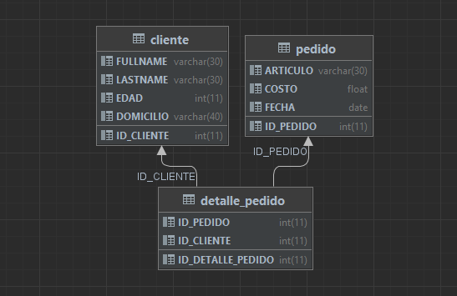
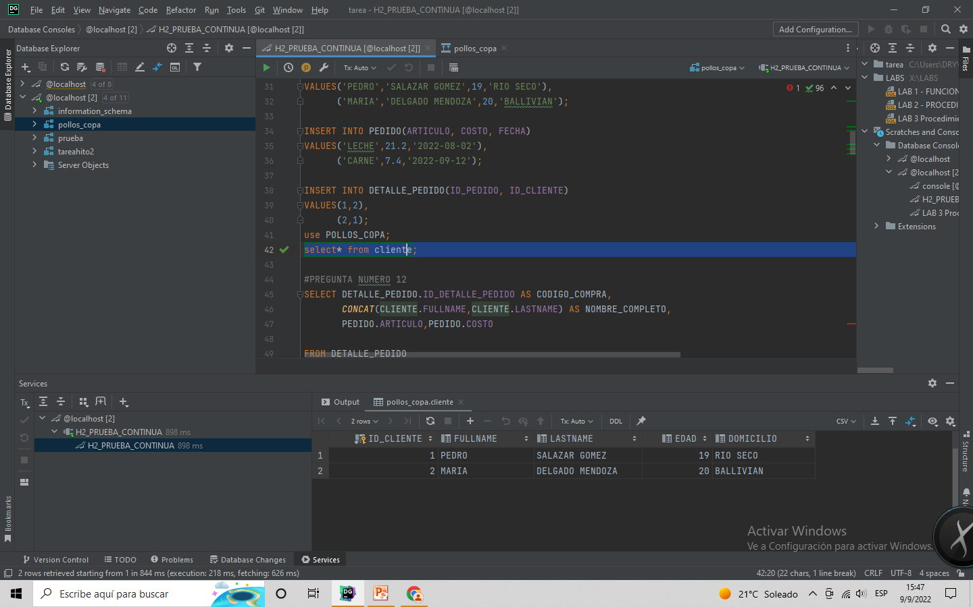
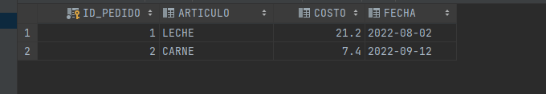
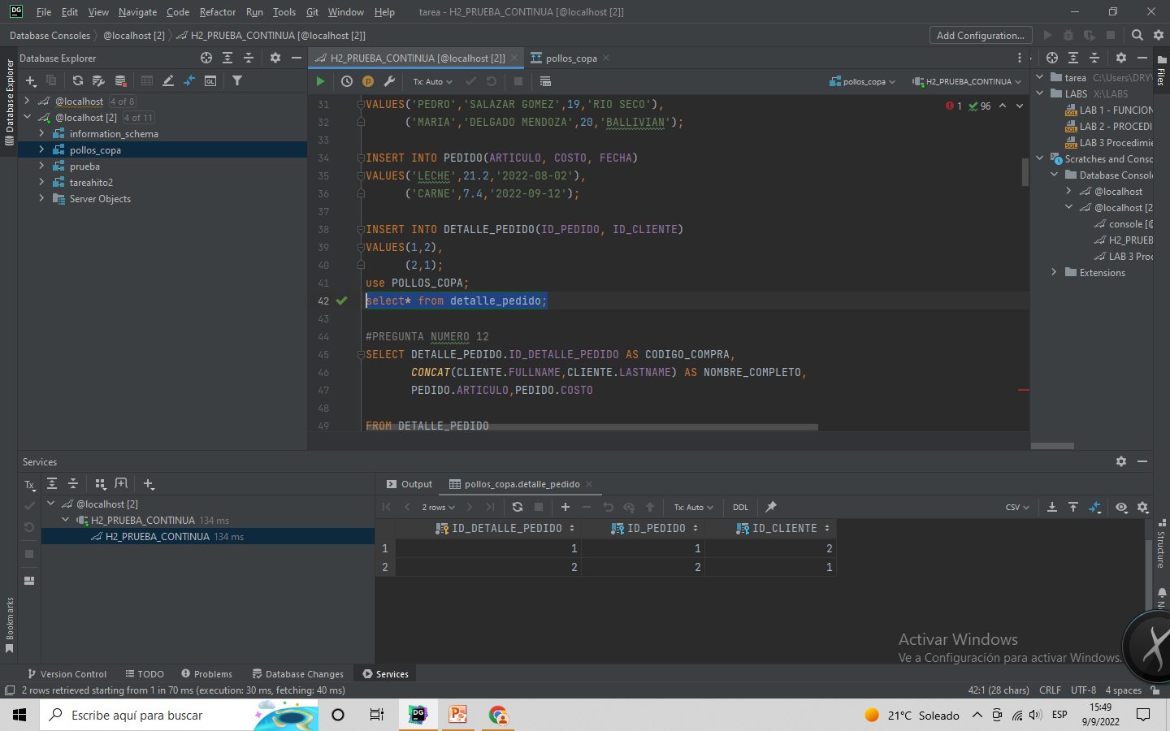
Capturas de pantalla

Slide 8
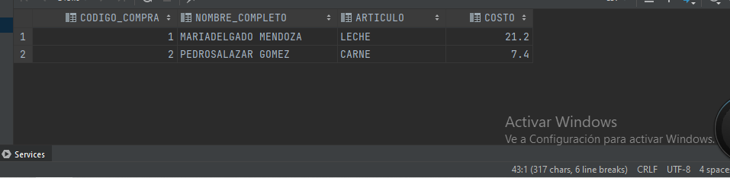
CAPTURA DE PANTALLAS

Slide 9
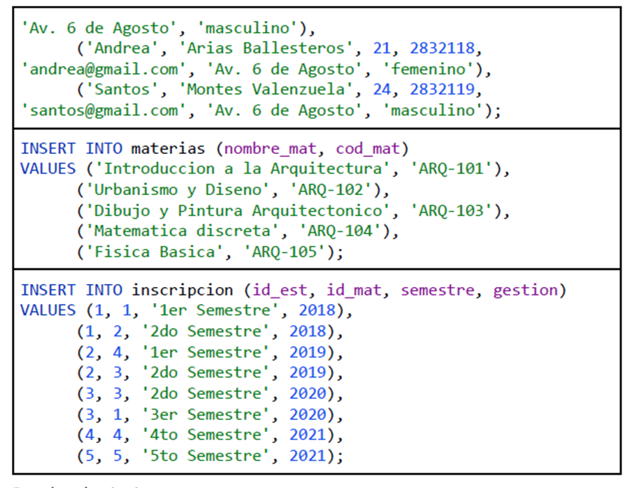

Slide 11
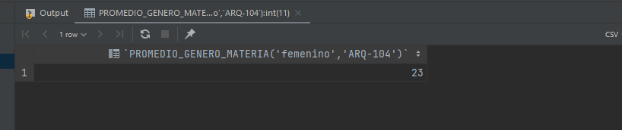

Slide 12
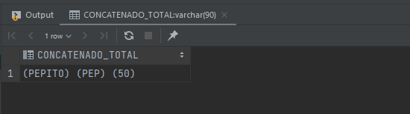

Slide 15
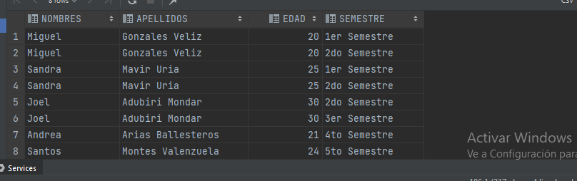
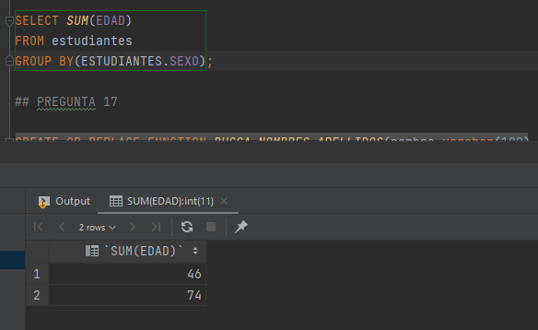

Slide 18
